Slide 1
Návod pre lekárov na potvrdzovanie tlačiva Žiadosť o materské
Sociálna poisťovňa

Slide 2
Materské
Materské je nemocenská dávka, ktorú poistenkám-matkám vypláca Sociálna poisťovňa od začiatku 6., najskôr od začiatku 8. týždňa pred očakávaným dňom pôrodu určeným lekárom, a ak porodila skôr, odo dňa pôrodu, do zániku nároku na materské, v zásade do uplynutia 34. týždňa od vzniku nároku na materské.
Tlačivo Sociálnej poisťovne k dávke materské, ktoré poistenke potvrdzuje lekár, je
Žiadosť o materské
Ide o tlačivo Sociálnej poisťovne a slúži výhradne na účely výkonu sociálneho poistenia, t. j. pre poistenky Sociálnej poisťovne. V súvislosti s ich distribúciou je potrebné sa obrátiť na posudkového lekára Sociálnej poisťovne príslušného podľa miesta výkonu práce lekára. Vystavenie a potvrdenie Žiadosti o materské (potvrdenie o očakávanom dni pôrodu) poskytovateľom zdravotnej starostlivosti je zdravotným výkonom na účely sociálneho poistenia, ktorý uhrádza Sociálna poisťovňa.
Upozorňujeme, že na rozdiel od elektronického potvrdenia o dočasnej pracovnej neschopnosti (ePN), ktoré Sociálna poisťovňa uhrádza automaticky, je vystavenie a potvrdenie Žiadosti o materské potrebné vždy vykázať Sociálnej poisťovni prostredníctvom Základného zúčtovacieho dokladu, a to za príslušný kalendárny mesiac do 14. dňa nasledujúceho kalendárneho mesiaca.

Slide 3
Zásady pri vystavení tlačiva Žiadosť o materské
Lekár potvrdzuje iba očakávaný deň pôrodu v časti „A. Potvrdenie oprávneného lekára", nie je príslušný určovať a potvrdzovať dátum, od ktorého si poistenka má uplatniť nárok na materské a jeho výplatu.
Poistenka si dátum, od ktorého si uplatňuje nárok na materské a jeho výplatu, uvádza na Žiadosti o materské sama.
Poistenke, ktorá je dočasne práceneschopná v období šiestich týždňov pred očakávaným dňom pôrodu určeným lekárom, zaniká nárok na nemocenské od začiatku šiesteho týždňa pred očakávaným dňom pôrodu určeným lekárom, ak jej vznikol nárok na materské, t. j. dočasnú pracovnú neschopnosť by lekár nemal ukončiť skôr ako 6 týždňov pred očakávaným dňom pôrodu.

Slide 4
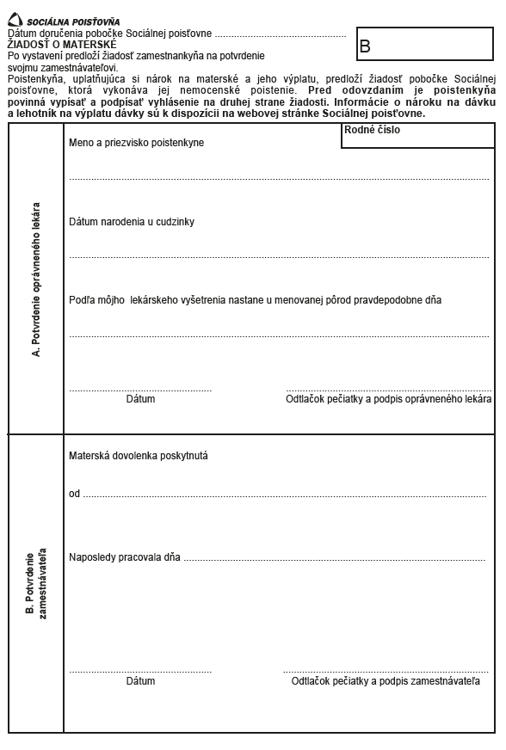
Postup lekárov pri vystavovaní a potvrdzovaní tlačiva „Žiadosť o materské“
Ktorý lekár žiadosť vystaví?
Žiadosť vystaví gynekológ, v ktorého starostlivosti je tehotná poistenka.
Kedy žiadosť lekár vystaví?
Žiadosť vystaví lekár tehotnej žene na preventívnej prehliadke pred dosiahnutím začiatku 8., resp. 6. týždňa pred očakávaným dňom pôrodu, príp. tlačivo možno, ak je to dôvodné, vystaviť aj spätne. Žiadosť je určená iba pre nemocensky poistené ženy.

Slide 5
Postup lekárov pri vystavovaní a potvrdzovaní tlačiva „Žiadosť o materské“
Čo na žiadosti uvedie lekár?
Osobné údaje poistenky,
očakávaný deň pôrodu,
dátum vystavenia, pečiatku a podpis lekára, ktorý potvrdenie vystavil,
t. j. vyplní iba prvú stranu žiadosti – časť „A“ (časť „B“ vyplní zamestnávateľ a celú druhú stranu vyplní poistenka).
Aké ďalšie povinnosti má lekár?
V prípade, ak si chce poistenka uplatniť nárok na materské z viacerých nemocenských poistení, lekár vystaví a potvrdí tlačivo osobitne pre každé nemocenské poistenie.

Slide 6
Ďakujeme za dodržiavanie
uvedených postupov

Slide 7
Contact Detail

